Slide 1

KINNISVARATURU ÜLEVAADE
NOVEMBER 2023
Allikad: Maa-amet (11.2023 andmed on seisuga 11.12.2023), kv.ee, Eesti Pank, Statistikaamet

Slide 2
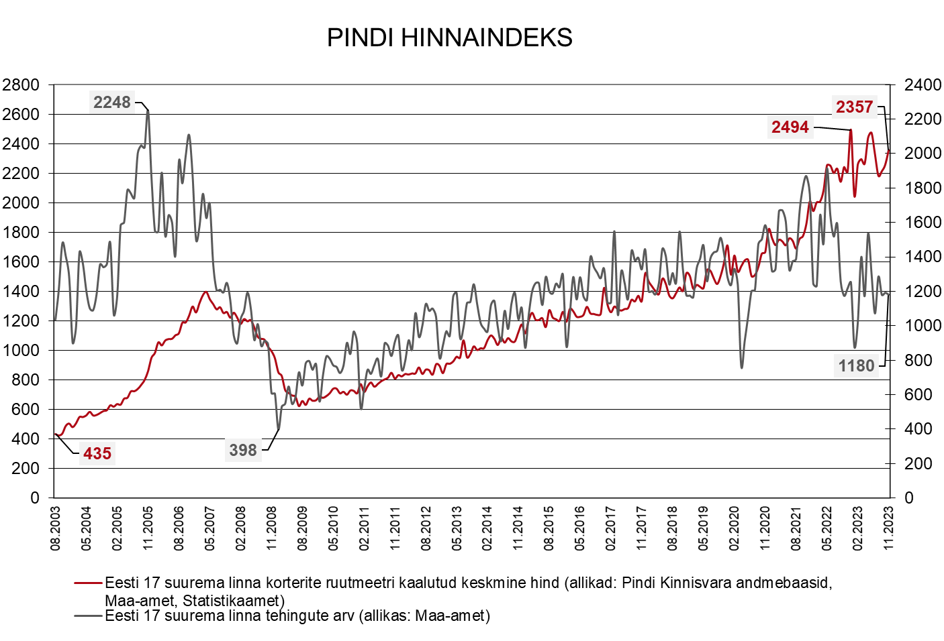
Indeksi muutused võrreldes :
- m² kaalutud keskmise hinna muutus kinnisvarabuumi aegse hinnatipuga (aprill 2007): +69%
- m² kaalutud keskmise hinna muutus hinnatipuga (detsember 2022): -5%
- m² kaalutud keskmise hinna muutus põhjaga (juuli 2009): +278%
- m² kaalutud keskmise hinna muutus eelmise kuuga: +4%
- tehingute arvu muutus tipuga: -48%
- tehingute arvu muutus põhjaga: +196%
- tehingute arvu muutus eelmise kuuga: -1%

Slide 3
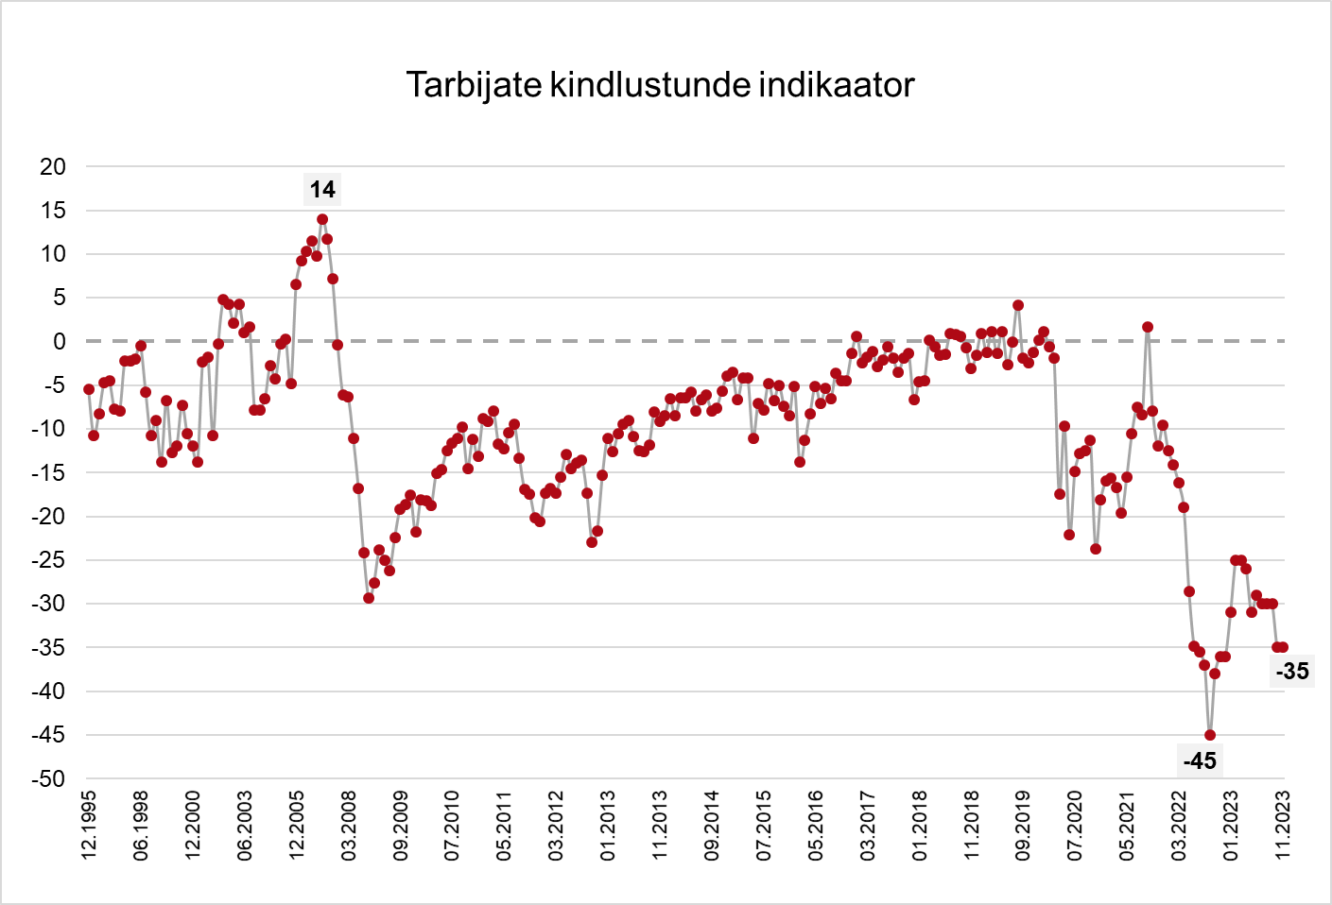
Tarbijate kindlustunde indikaatori muutus:
- kindlustunde muutus tipuga (jaanuar 2007): -49
- kindlustunde muutus põhjaga (september 2022): +10

Slide 4
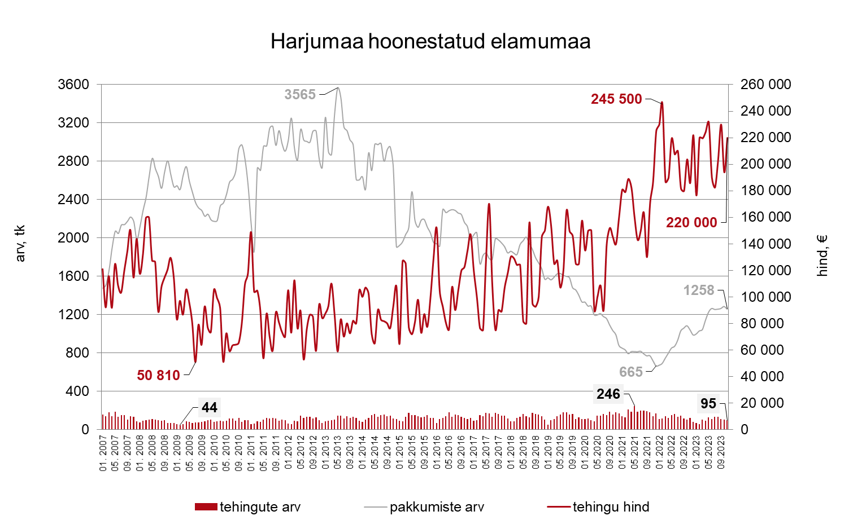
Tehinguhind on muutunud võrreldes :
- hinnatipuga (veebruar 2022): -10%
- eelmise kuuga: +13%
- kuu kalleim tehing oli: 1 320 000 €
- eelmise kuu tehingute arv: 100
- selle kuu tehingute arv: 95

Slide 5
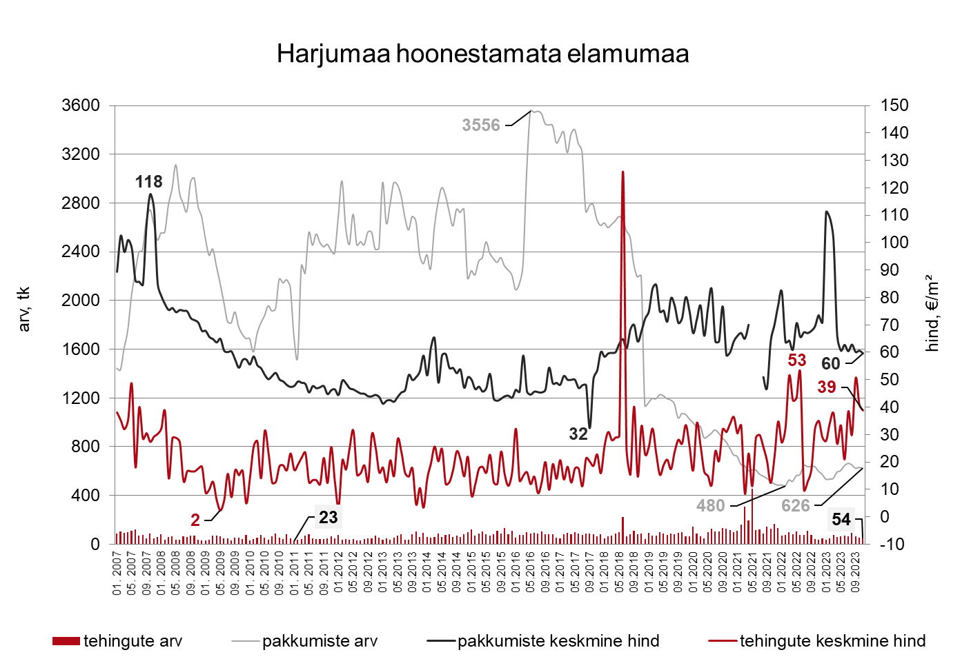
Tehinguhind on muutunud võrreldes :
- hinnatipuga (juuni 2022): -26%
- eelmise kuuga: -5%
- kuu kalleim tehing oli: 555 000 €
- eelmise kuu tehingute arv: 56
- selle kuu tehingute arv: 54

Slide 6
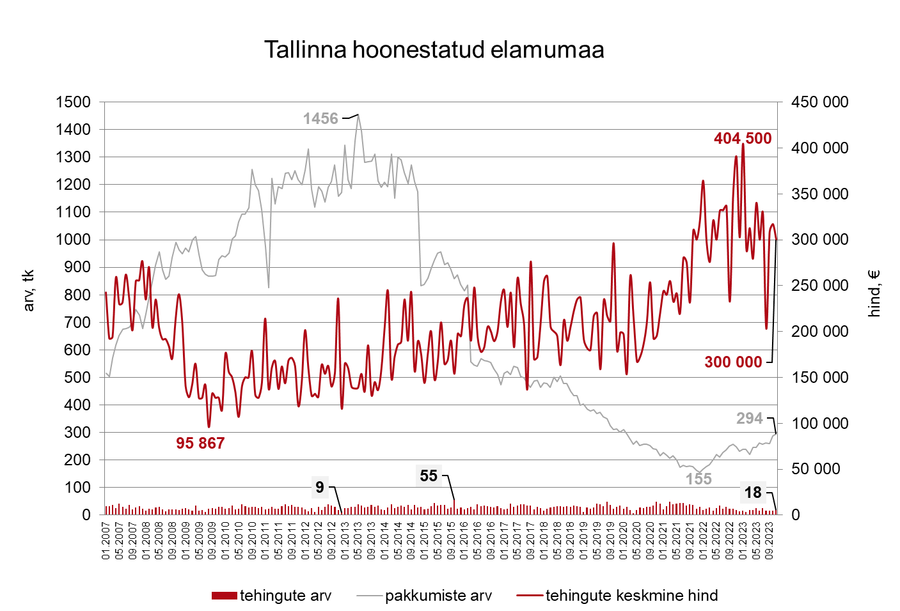
Tehinguhind on muutunud võrreldes:
- hinnatipuga (jaanuar 2023): -26%
- eelmise kuuga: -5%
- kuu kalleim tehing oli: 1 320 000 €
- eelmise kuu tehingute arv: 15
- selle kuu tehingute arv: 18

Slide 7
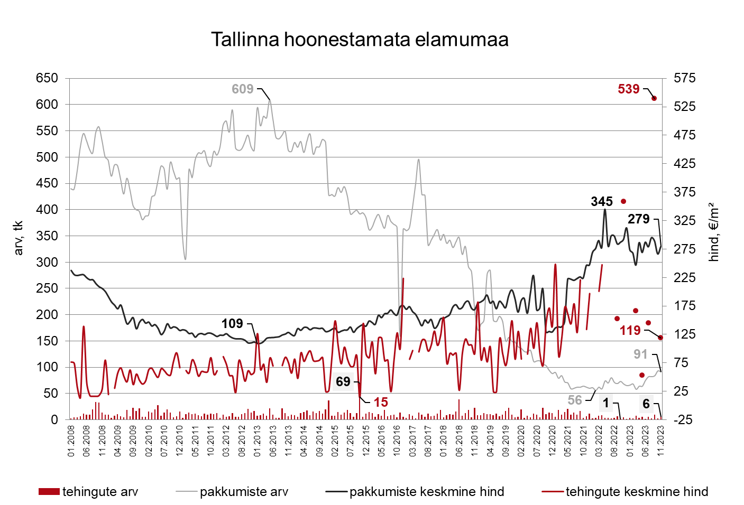
Tehinguhind on muutunud võrreldes:
- hinnatipuga (september 2023): -78%
- kuu kalleim tehing oli: 202 388 €
- eelmise kuu tehingute arv: 3
- selle kuu tehingute arv: 6

Slide 8
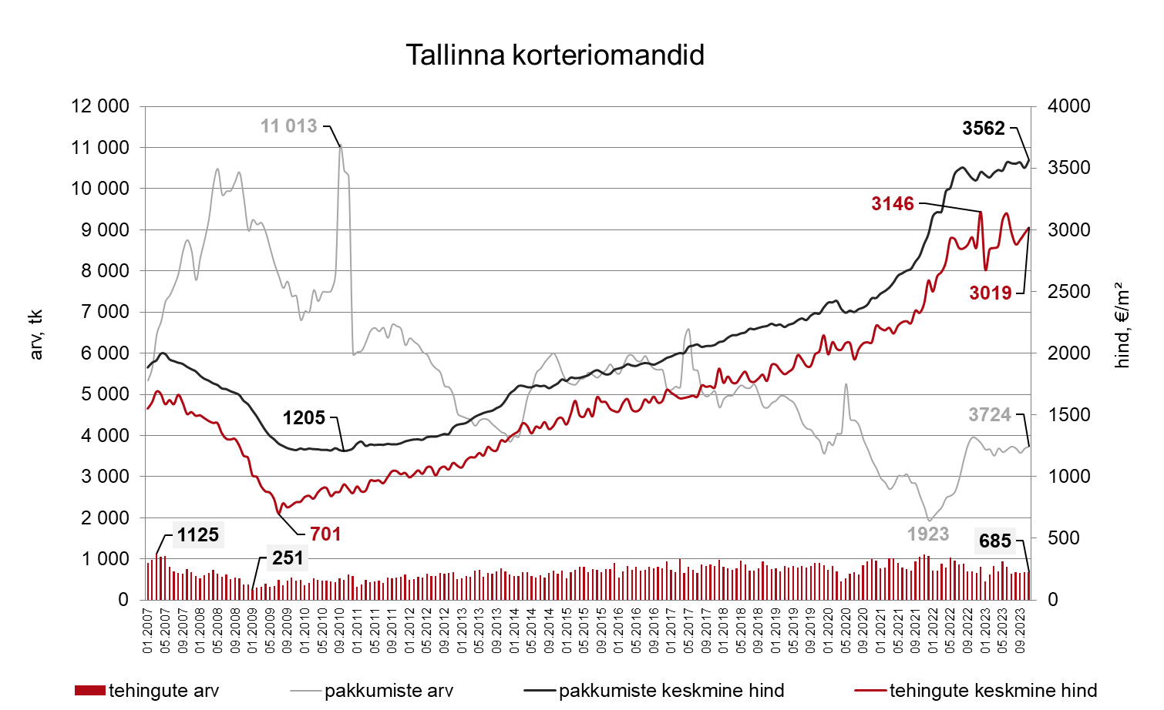
Tehinguhind on muutunud võrreldes :
- hinnatipuga (detsember 2022): -4%
- põhjaga (juuli 2009): +331%
- eelmise kuuga: +2%
- viimase aasta pakkumishinna ja tehinguhinna vahe: 19%
- kuu kalleim tehing oli: 770 000 €
- viimase aasta keskmise tehinguhinna muutus: +6%
- eelmise kuu tehingute arv: 679
- selle kuu tehingute arv: 685

Slide 9
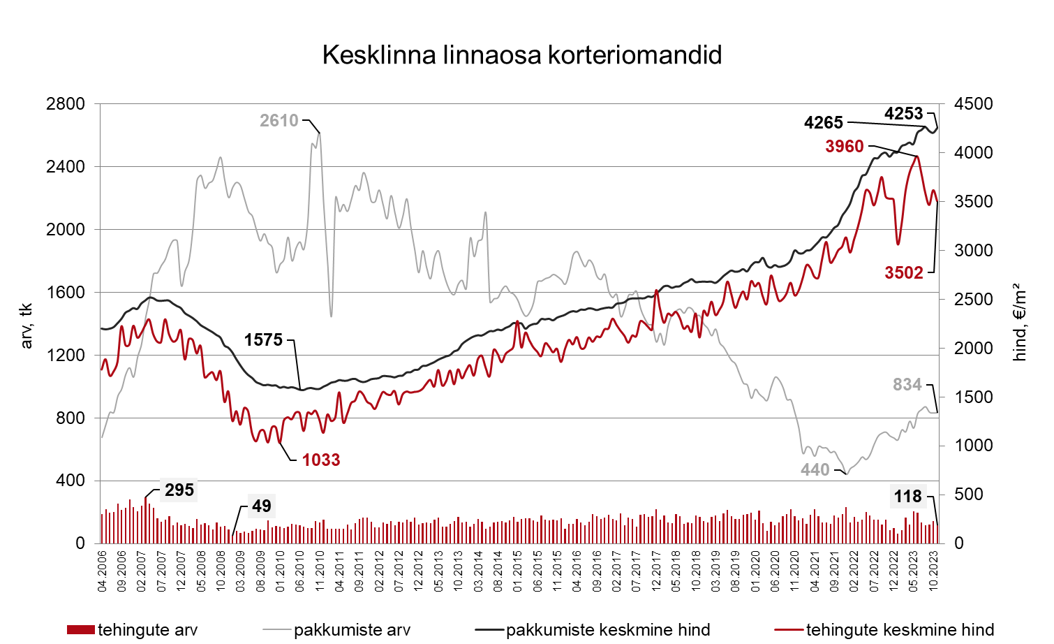
Tehinguhind on muutunud võrreldes:
- hinnatipuga (juuni 2023): -12%
- põhjaga (jaanuar 2010): +239%
- eelmise kuuga: -3%
- viimase aasta pakkumishinna ja tehinguhinna vahe: 16%
- kuu kalleim tehing oli: 565 000 €
- viimase aasta keskmise tehinguhinna muutus: -1%
- eelmise kuu tehingute arv: 143
- selle kuu tehingute arv: 118

Slide 10
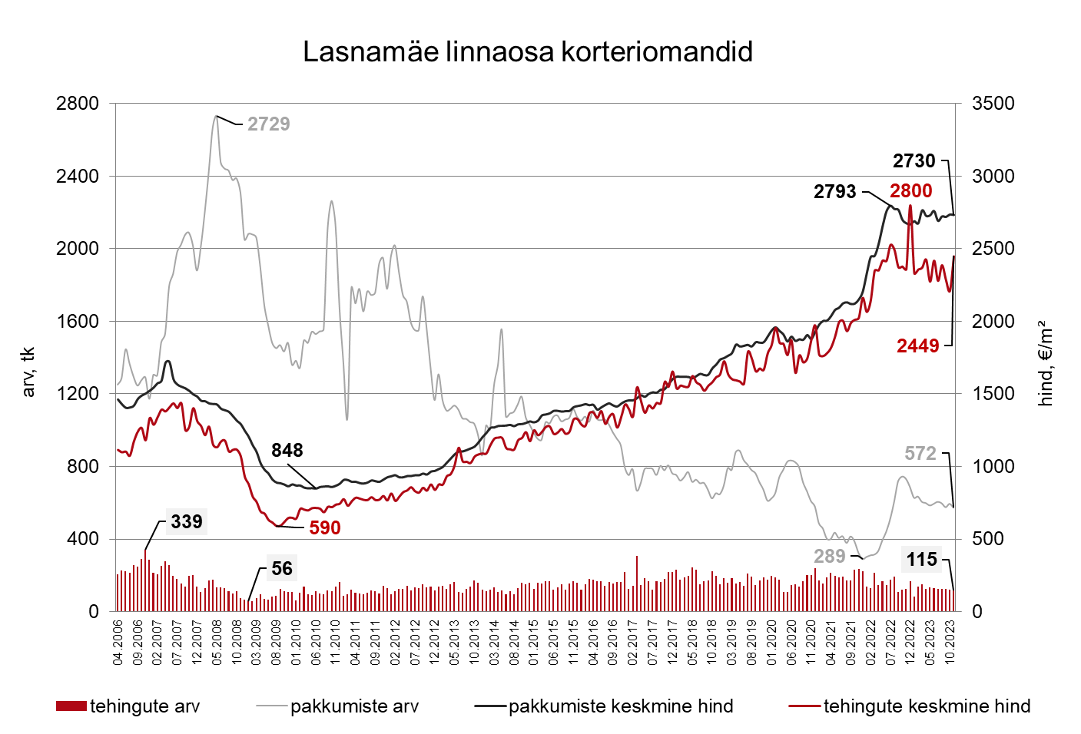
Tehinguhind on muutunud võrreldes:
- hinnatipuga (detsember 2022): -13%
- põhjaga (august 2009): +315%
- eelmise kuuga: +11%
- viimase aasta pakkumishinna ja tehinguhinna vahe: 14%
- kuu kalleim tehing oli: 329 250 €
- viimase aasta keskmise tehinguhinna muutus: +4%
- eelmise kuu tehingute arv: 120
- selle kuu tehingute arv: 115

Slide 11
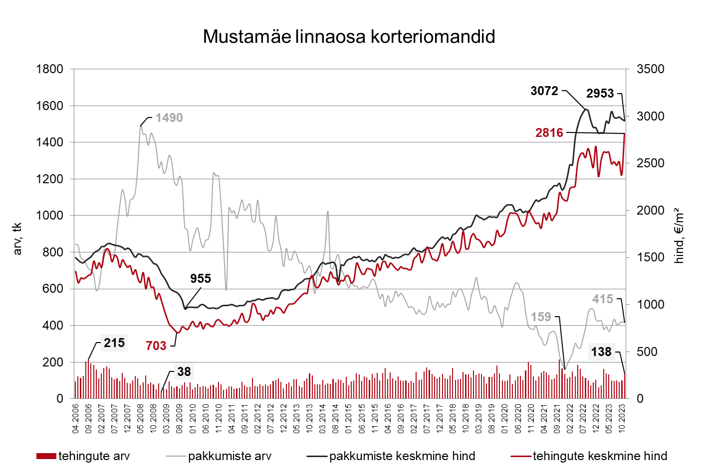
Tehinguhind on muutunud võrreldes:
- hinnatipuga (detsember 2022): +5%
- põhjaga (juuli 2009): +300%
- eelmise kuuga: +18%
- viimase aasta pakkumishinna ja tehinguhinna vahe: 15%
- kuu kalleim tehing oli: 320 000 €
- viimase aasta keskmise tehinguhinna muutus: +15%
- eelmise kuu tehingute arv: 101
- selle kuu tehingute arv: 138

Slide 12
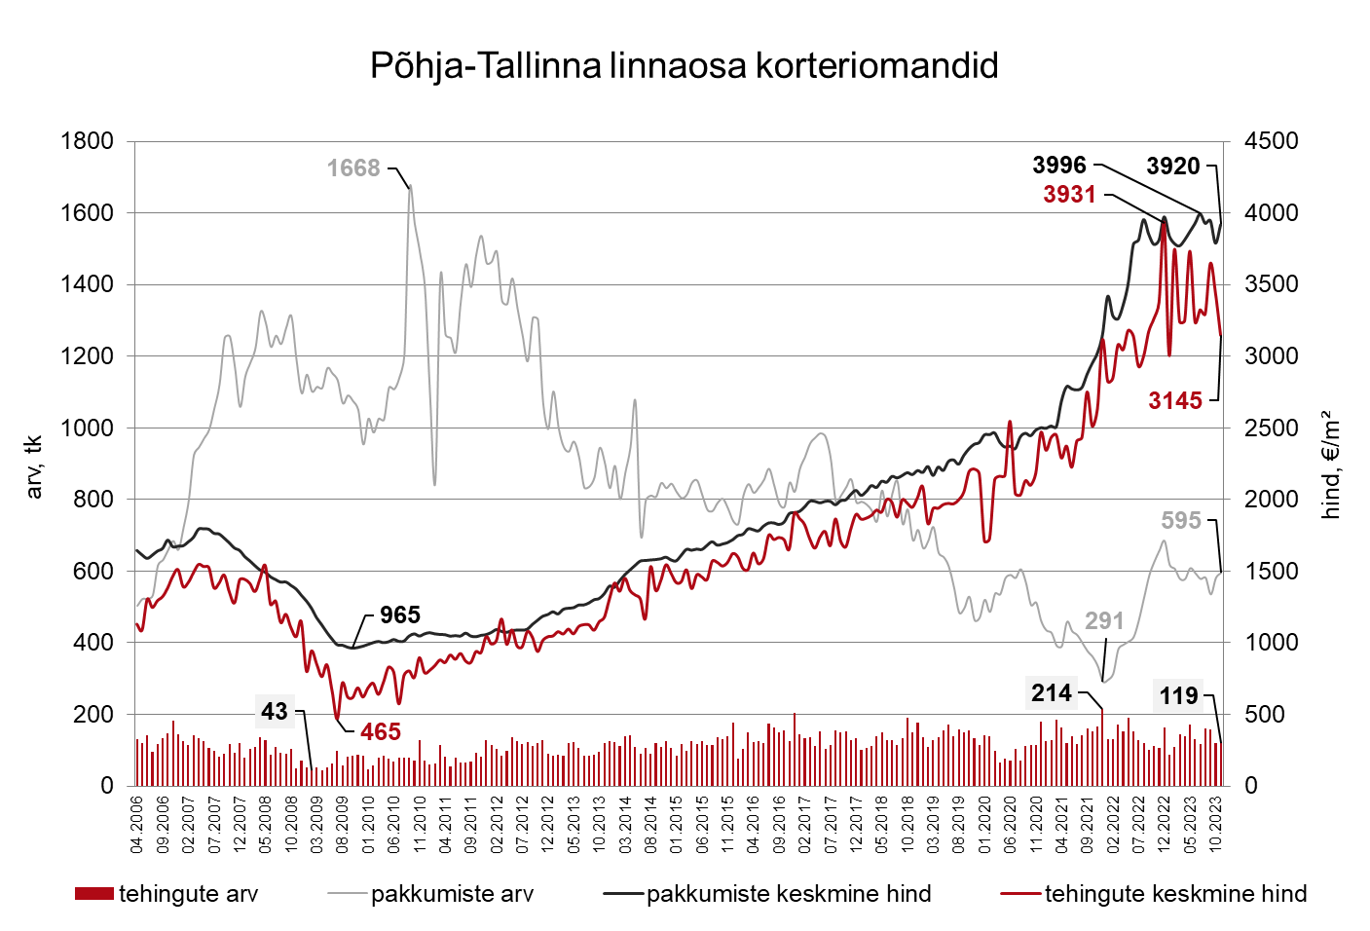
Tehinguhind on muutunud võrreldes:
- hinnatipuga (detsember 2022): -20%
- põhjaga (juuli 2009): +576%
- eelmise kuuga: -9%
- viimase aasta pakkumishinna ja tehinguhinna vahe: 14%
- kuu kalleim tehing oli: 770 000 €
- viimase aasta keskmise tehinguhinna muutus: -7%
- eelmise kuu tehingute arv: 120
- selle kuu tehingute arv: 119

Slide 13
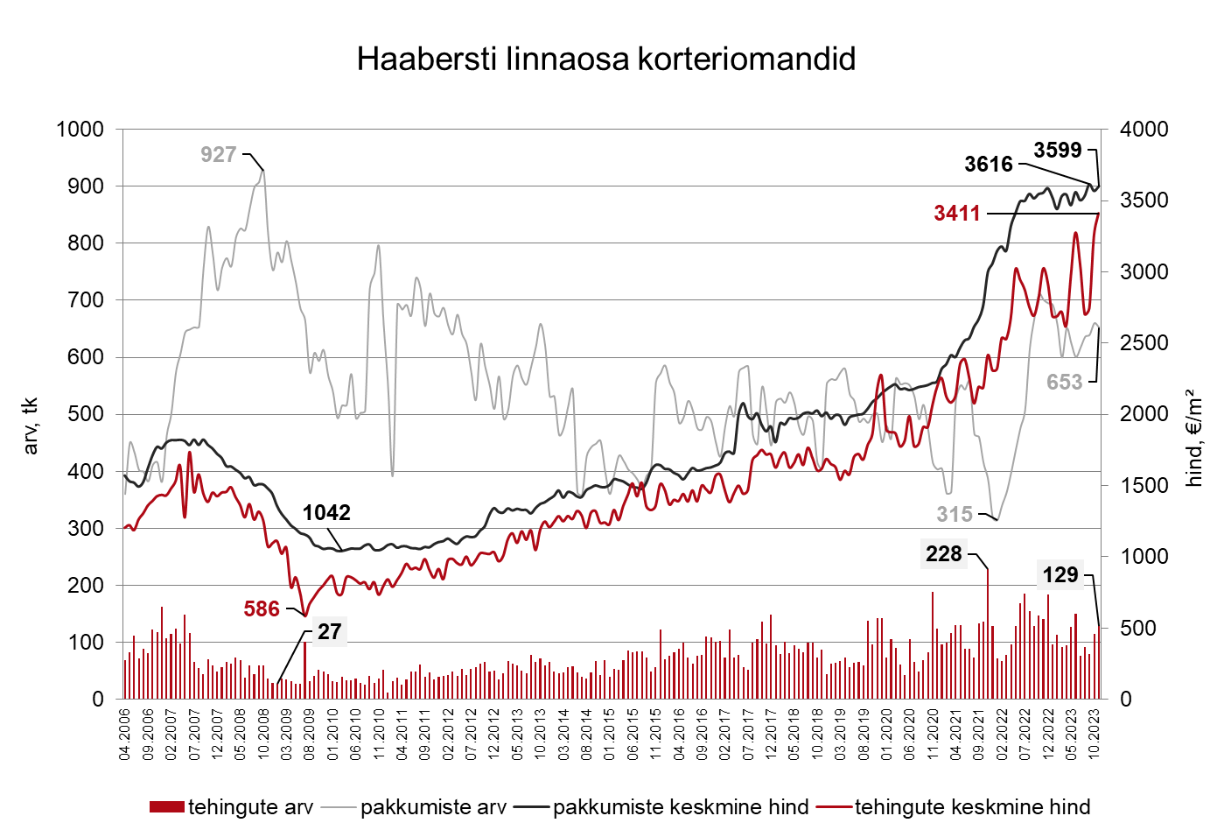
Tehinguhind on muutunud võrreldes:
- hinnatipuga (juuni 2023): +4%
- põhjaga (juuli 2009): +482%
- eelmise kuuga: +5%
- viimase aasta pakkumishinna ja tehinguhinna vahe: 22%
- kuu kalleim tehing oli: 696 800 €
- viimase aasta keskmise tehinguhinna muutus: +13%
- eelmise kuu tehingute arv: 115
- selle kuu tehingute arv: 129

Slide 14
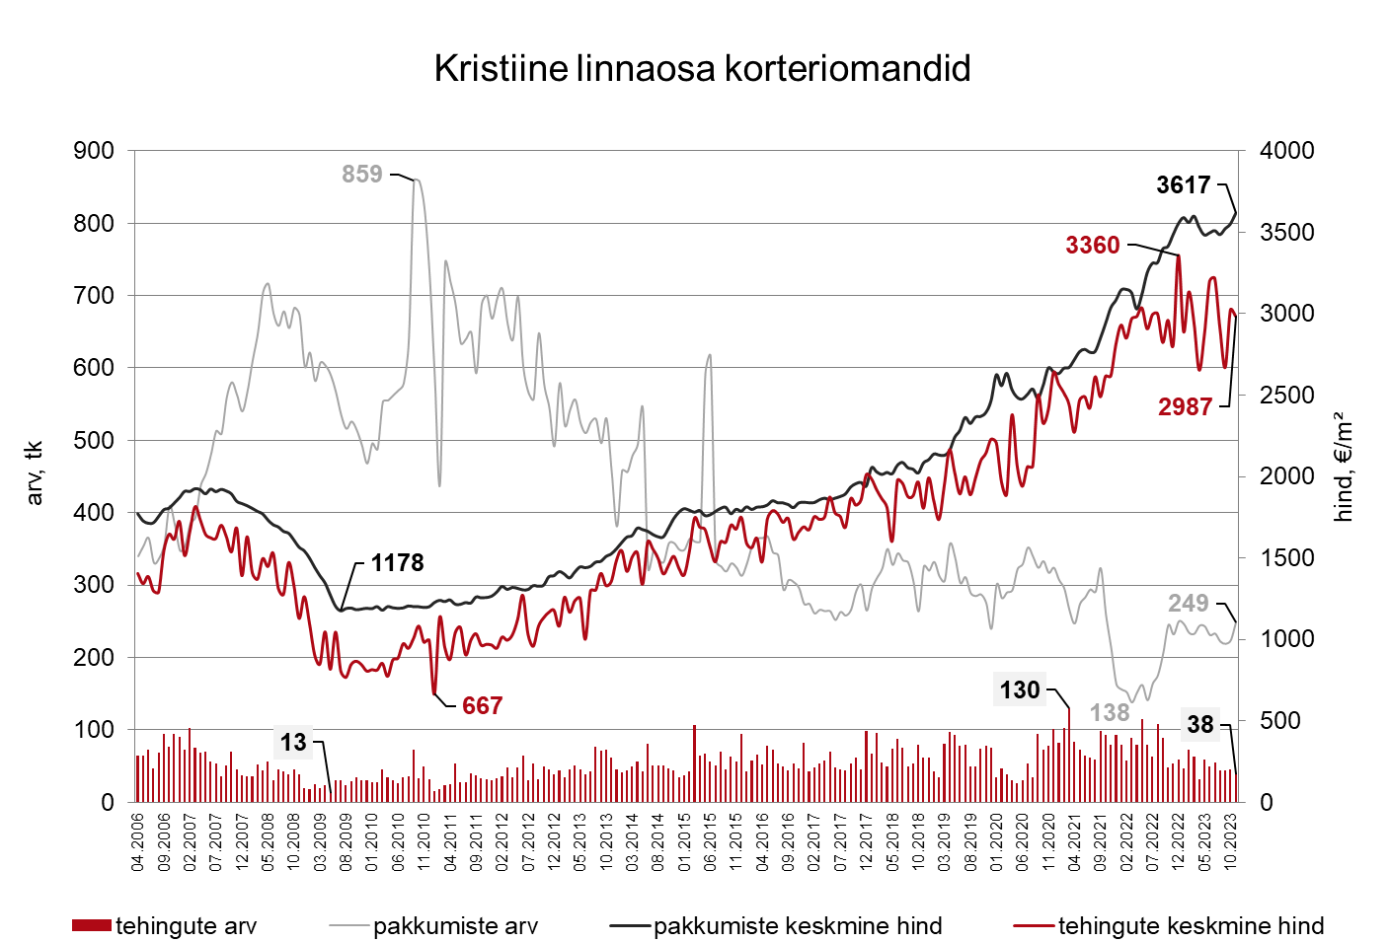
Tehinguhind on muutunud võrreldes:
- hinnatipuga (detsember 2022): -11%
- põhjaga (jaanuar 2011): +348%
- eelmise kuuga: -1%
- viimase aasta pakkumishinna ja tehinguhinna vahe: 19%
- kuu kalleim tehing oli: 342 000 €
- viimase aasta keskmise tehinguhinna muutus: +6%
- eelmise kuu tehingute arv: 46
- selle kuu tehingute arv: 38

Slide 15
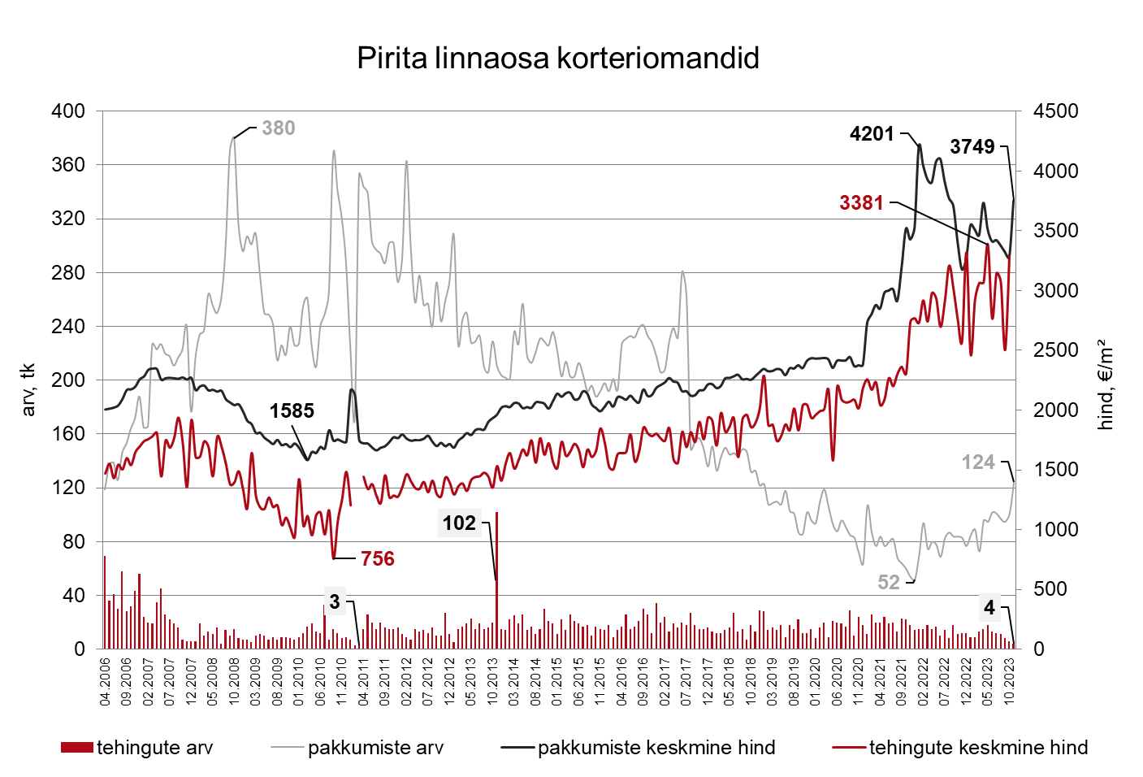
Tehinguhind* on muutunud võrreldes:
- hinnatipuga (mai 2023): -3%
- põhjaga (september 2010): +334%
- septembri kuuga: +31%
- viimase aasta pakkumishinna ja tehinguhinna vahe: 17%
- oktoobri kalleim tehing oli: 610 000 €
- viimase aasta keskmise tehinguhinna muutus: +19%
- oktoobri tehingute arv: 6
- novembri tehingute arv: 4
* oktoobri 2023 andmed

Slide 16
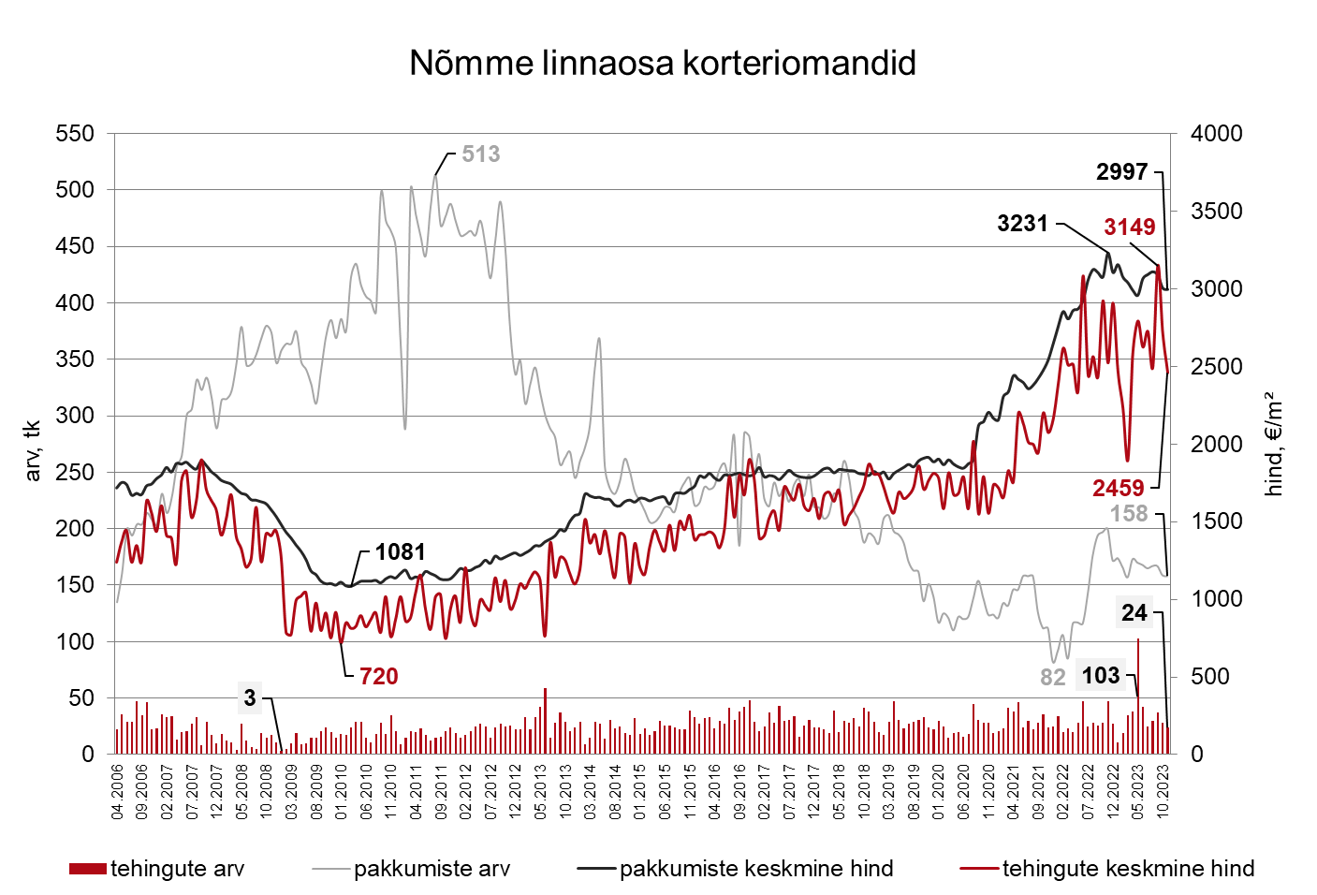
Tehinguhind on muutunud võrreldes:
- hinnatipuga (september 2023): -22%
- põhjaga (jaanuar 2010): +241%
- eelmise kuuga: -9%
- viimase aasta pakkumishinna ja tehinguhinna vahe: 20%
- kuu kalleim tehing oli: 294 000 €
- viimase aasta keskmise tehinguhinna muutus: -3%
- eelmise kuu tehingute arv: 28
- selle kuu tehingute arv: 24

Slide 17
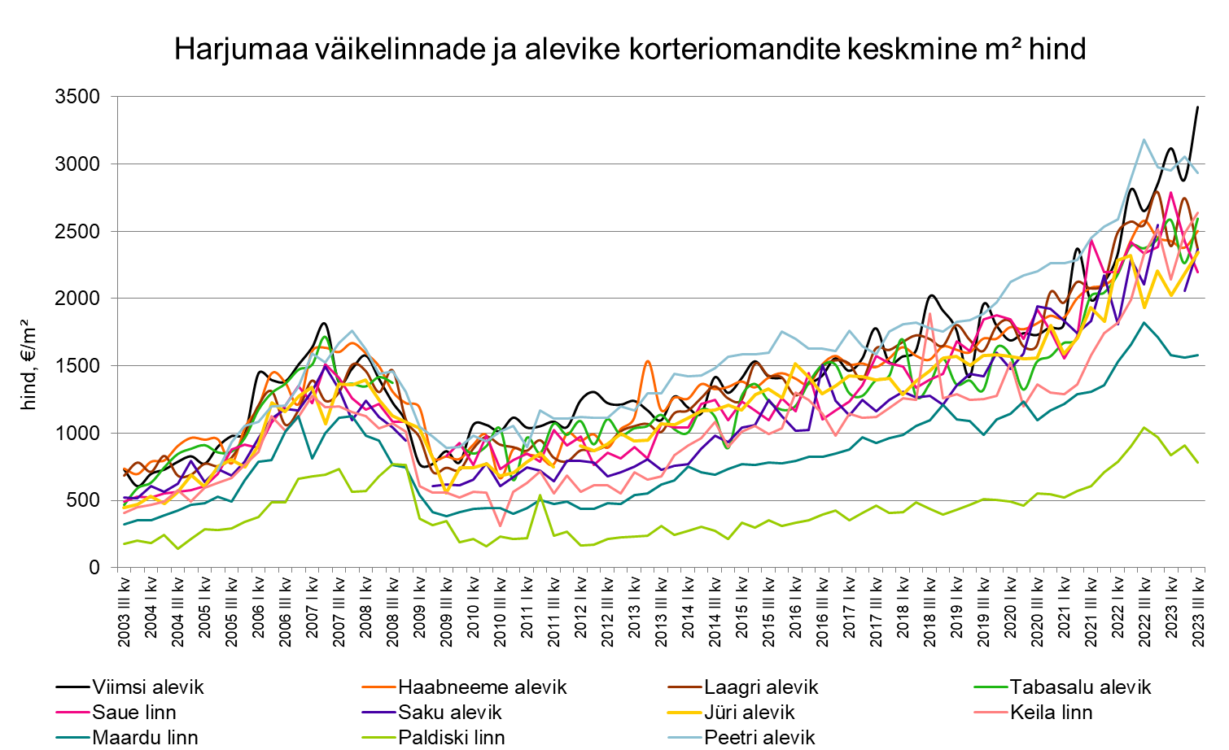

Slide 18
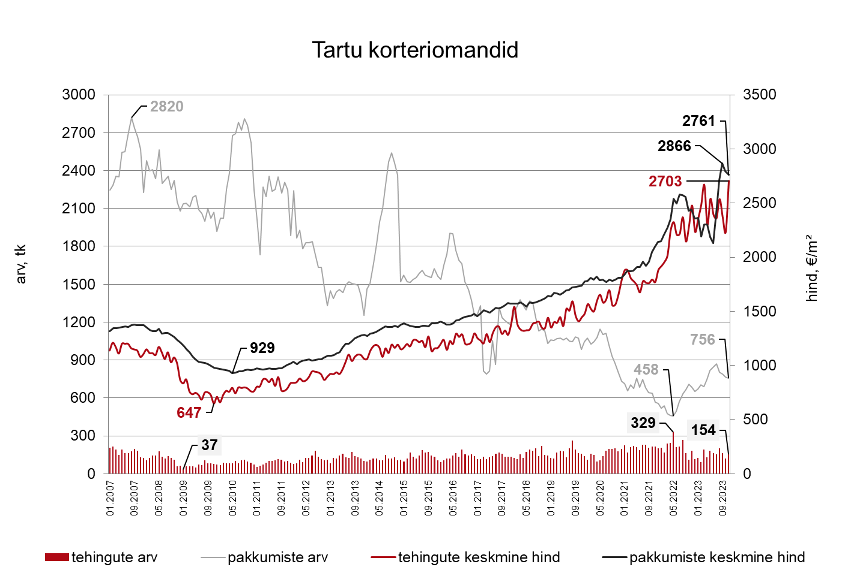
Tehinguhind on muutunud võrreldes:
- hinnatipuga (märts 2023): +1%
- põhjaga (november 2009): +318%
- eelmise kuuga: +21%
- viimase aasta pakkumishinna ja tehinguhinna vahe: 1%
- kuu kalleim tehing oli: 340 000 €
- viimase aasta keskmise tehinguhinna muutus: +9%
- eelmise kuu tehingute arv: 118
- selle kuu tehingute arv: 154

Slide 19
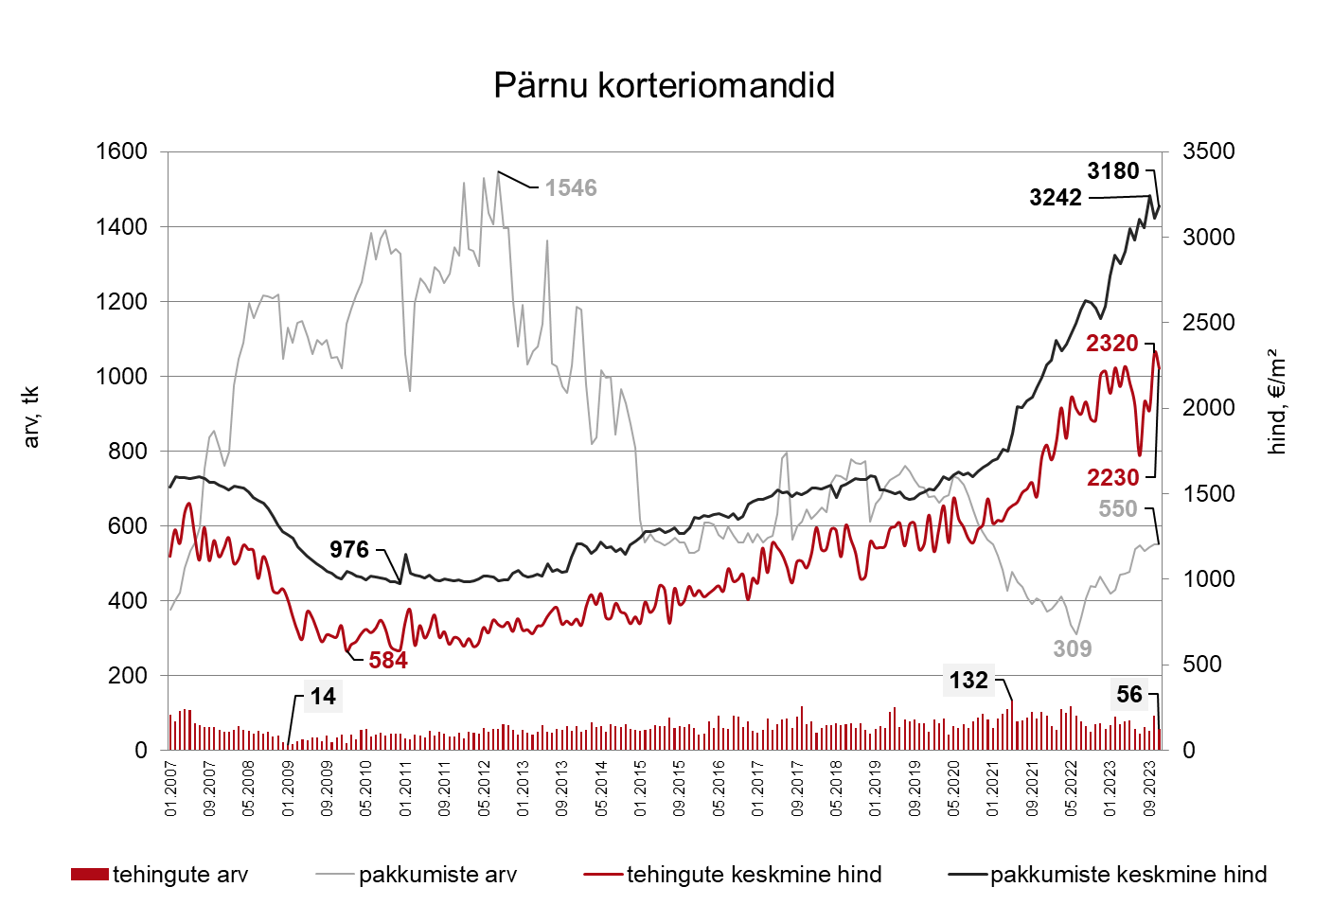
Tehinguhind on muutunud võrreldes:
- hinnatipuga (oktoober 2023): -4%
- põhjaga (jaanuar 2010): +282%
- eelmise kuuga: -4%
- viimase aasta pakkumishinna ja tehinguhinna vahe: 42%
- kuu kalleim tehing oli: 303 688 €
- viimase aasta keskmise tehinguhinna muutus: +2%
- eelmise kuu tehingute arv: 91
- selle kuu tehingute arv: 56

Slide 20
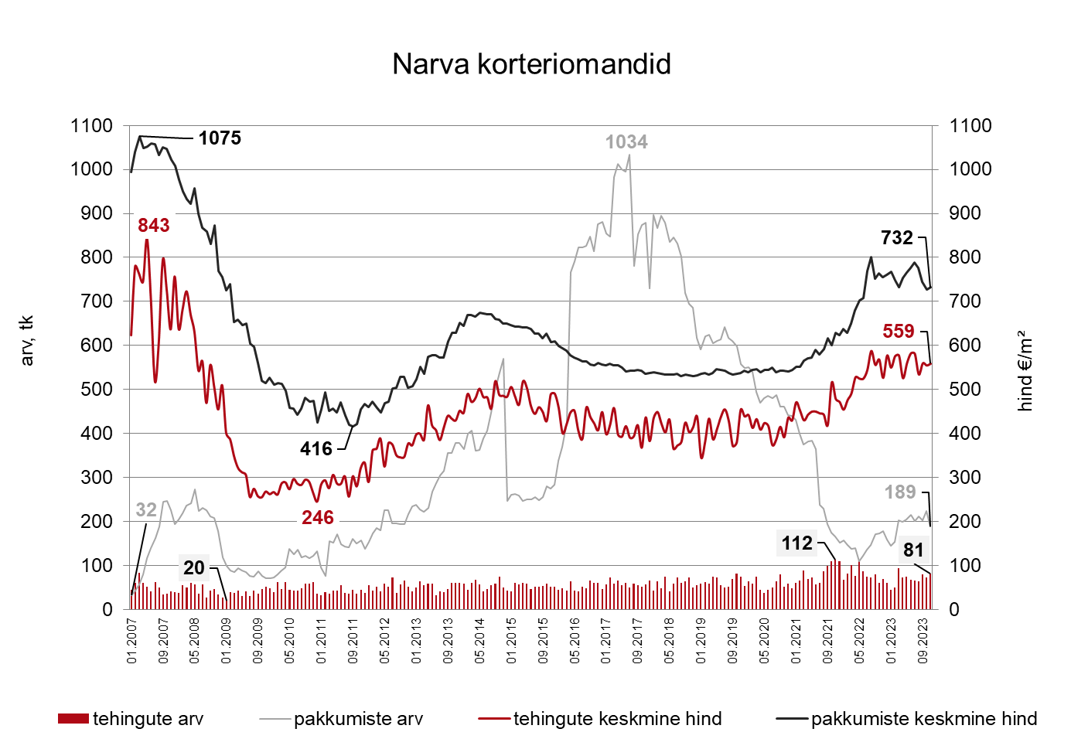
Tehinguhind on muutunud võrreldes:
- hinnatipuga (mai 2007): -34%
- põhjaga (detsember 2010): +119%
- eelmise kuuga: +1%
- viimase aasta pakkumishinna ja tehinguhinna vahe: 35%
- kuu kalleim tehing oli: 102 000 €
- viimase aasta keskmise tehinguhinna muutus: +6%
- eelmise kuu tehingute arv: 73
- selle kuu tehingute arv: 81

Slide 21
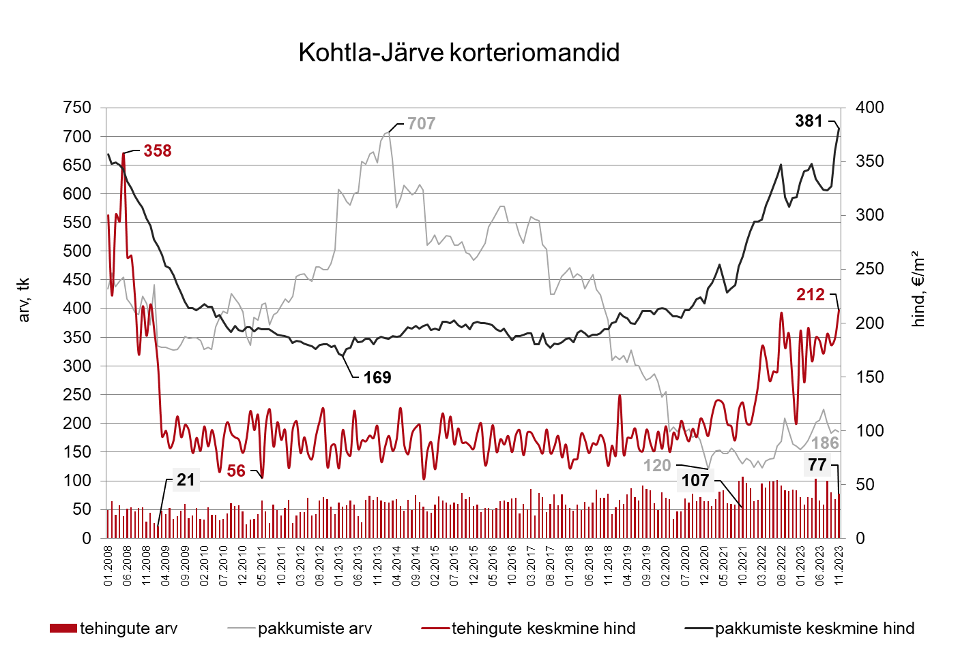
Tehinguhind on muutunud võrreldes:
- hinnatipuga (juuni 2007): -41%
- põhjaga (mai 2011): +279%
- eelmise kuuga: +14%
- viimase aasta pakkumishinna ja tehinguhinna vahe: 97%
- kuu kalleim tehing oli: 75 000 €
- viimase aasta keskmise tehinguhinna muutus: +49%
- eelmise kuu tehingute arv: 68
- selle kuu tehingute arv: 77

Slide 22
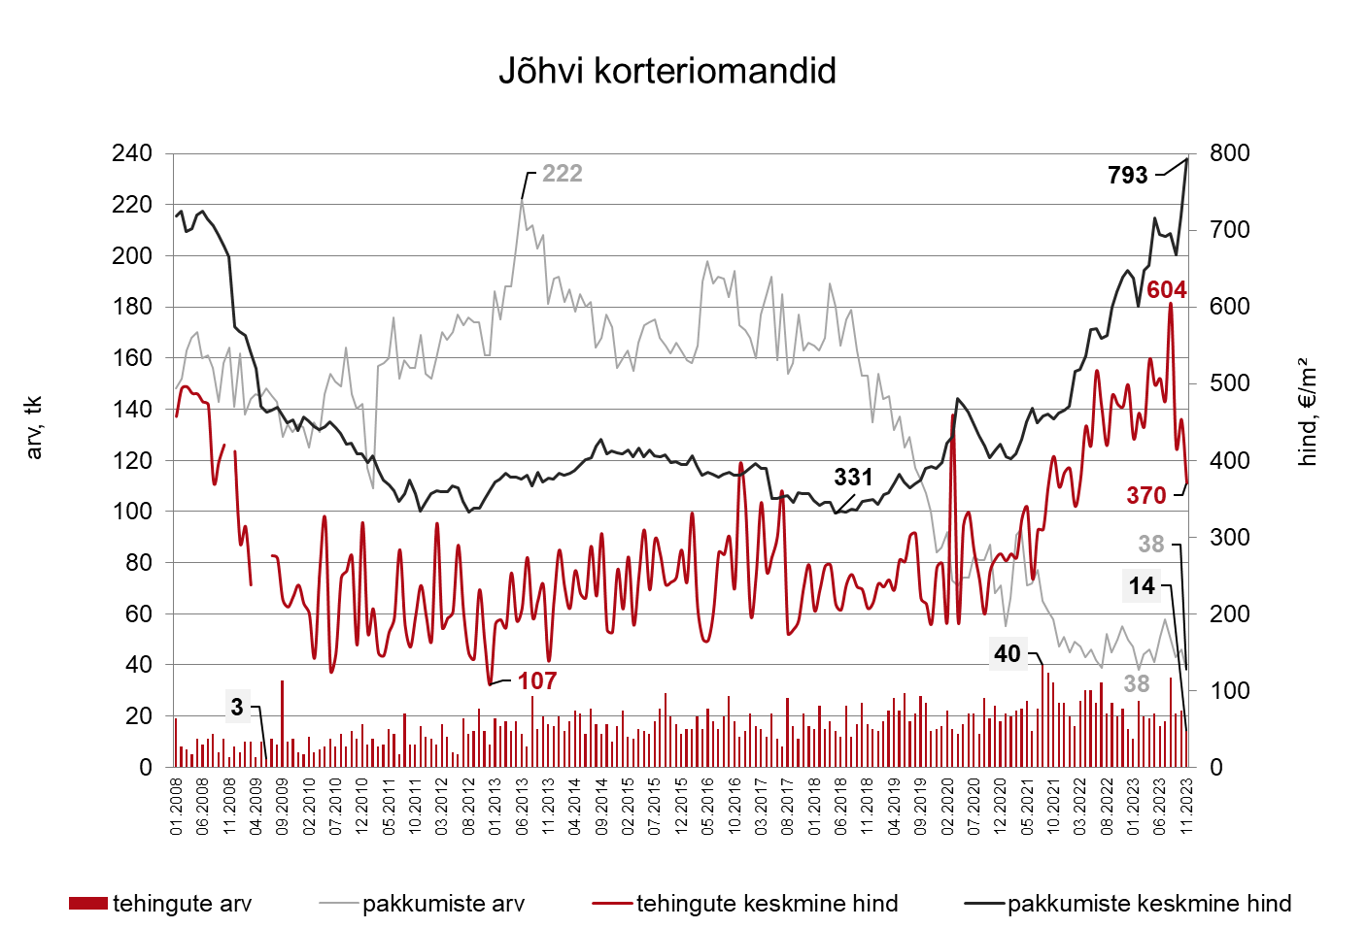
Tehinguhind on muutunud võrreldes:
- hinnatipuga (september 2007): -43%
- põhjaga (detsember 2012): +193%
- eelmise kuuga: -18%
- viimase aasta pakkumishinna ja tehinguhinna vahe: 46%
- kuu kalleim tehing oli: 42 000 €
- viimase aasta keskmise tehinguhinna muutus: -21%
- eelmise kuu tehingute arv: 22
- selle kuu tehingute arv: 14

Slide 23
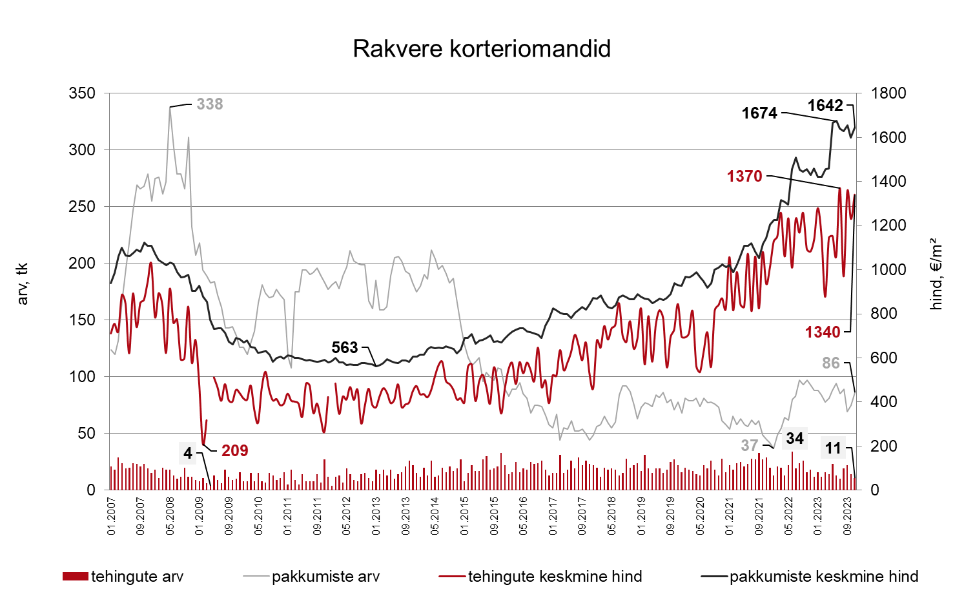
Tehinguhind on muutunud võrreldes:
- hinnatipuga (juuli 2023): -2%
- põhjaga (veebruar 2009): +541%
- eelmise kuuga: +9%
- viimase aasta pakkumishinna ja tehinguhinna vahe: 35%
- kuu kalleim tehing oli: 149 000 €
- viimase aasta keskmise tehinguhinna muutus: +24%
- eelmise kuu tehingute arv: 14
- selle kuu tehingute arv: 11

Slide 24
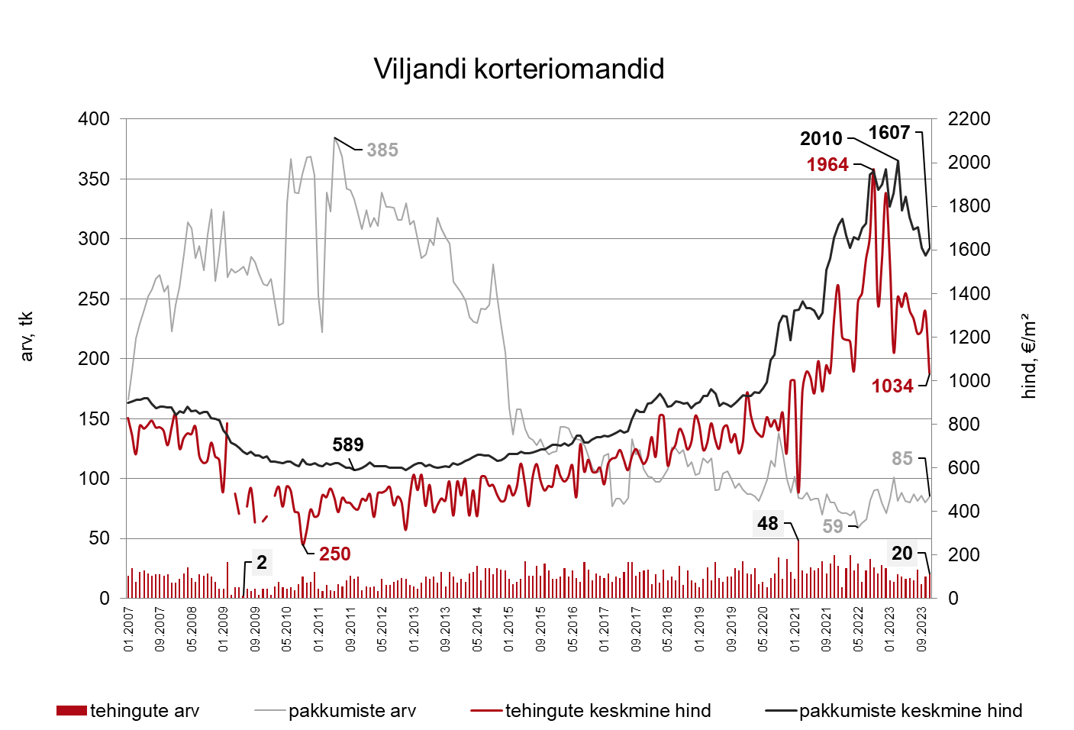
Tehinguhind on muutunud võrreldes:
- hinnatipuga (september 2022): -47%
- põhjaga (september 2010): +314%
- eelmise kuuga: -21%
- viimase aasta pakkumishinna ja tehinguhinna vahe: 34%
- kuu kalleim tehing oli: 210 000 €
- viimase aasta keskmise tehinguhinna muutus: -33%
- eelmise kuu tehingute arv: 18
- selle kuu tehingute arv: 20

Slide 25
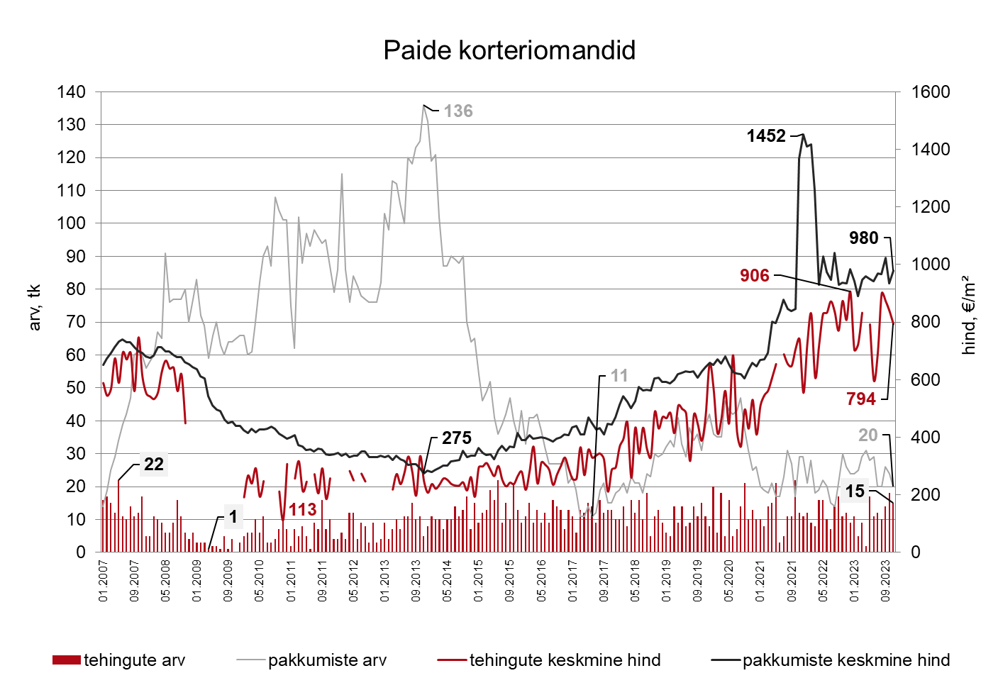
Tehinguhind on muutunud võrreldes:
- hinnatipuga (detsember 2022): -12%
- põhjaga (november 2010): +602%
- eelmise kuuga: -5%
- viimase aasta pakkumishinna ja tehinguhinna vahe: 23%
- kuu kalleim tehing oli: 116 000 €
- viimase aasta keskmise tehinguhinna muutus: -2%
- eelmise kuu tehingute arv: 18
- selle kuu tehingute arv: 15

Slide 26
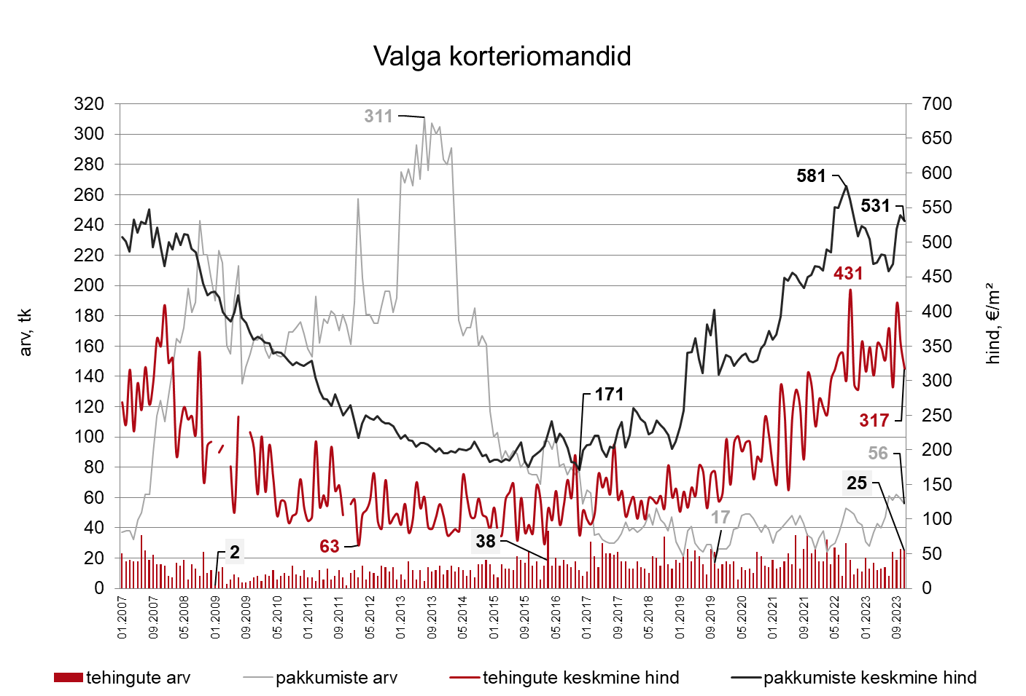
Tehinguhind on muutunud võrreldes:
- hinnatipuga (september 2022): -27%
- põhjaga (veebruar 2012): +407%
- eelmise kuuga: -10%
- viimase aasta pakkumishinna ja tehinguhinna vahe: 47%
- kuu kalleim tehing oli: 99 000 €
- viimase aasta keskmise tehinguhinna muutus: +10%
- eelmise kuu tehingute arv: 26
- selle kuu tehingute arv: 25

Slide 27
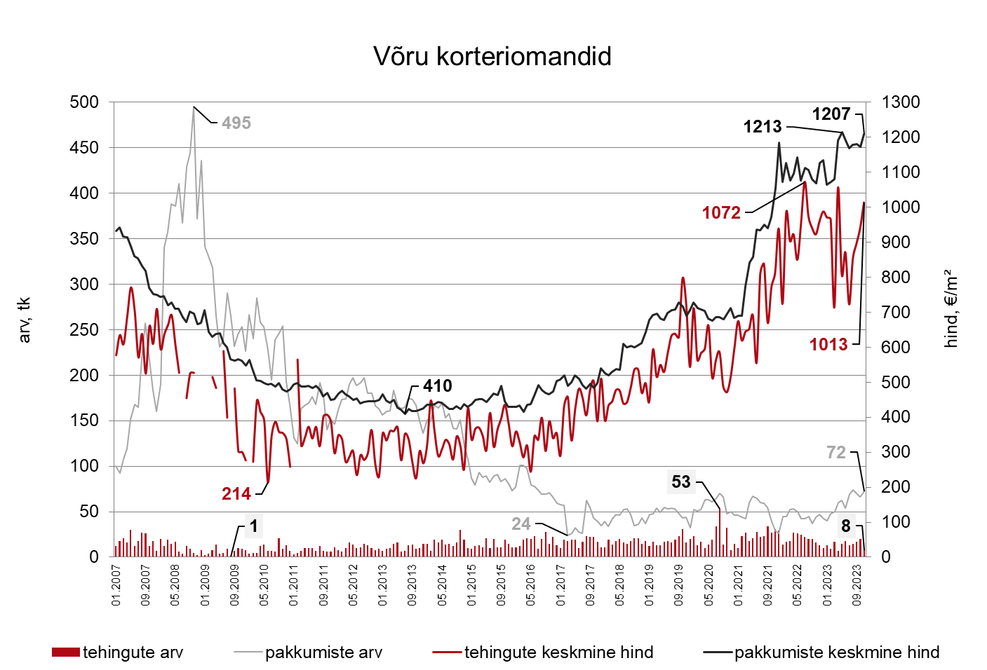
Tehinguhind on muutunud võrreldes:
- hinnatipuga (juuli 2022): -6%
- põhjaga (juuni 2010): +373%
- eelmise kuuga: +8%
- viimase aasta pakkumishinna ja tehinguhinna vahe: 30%
- kuu kalleim tehing oli: 88 000 €
- viimase aasta keskmise tehinguhinna muutus: +6%
- eelmise kuu tehingute arv: 20
- selle kuu tehingute arv: 8

Slide 28
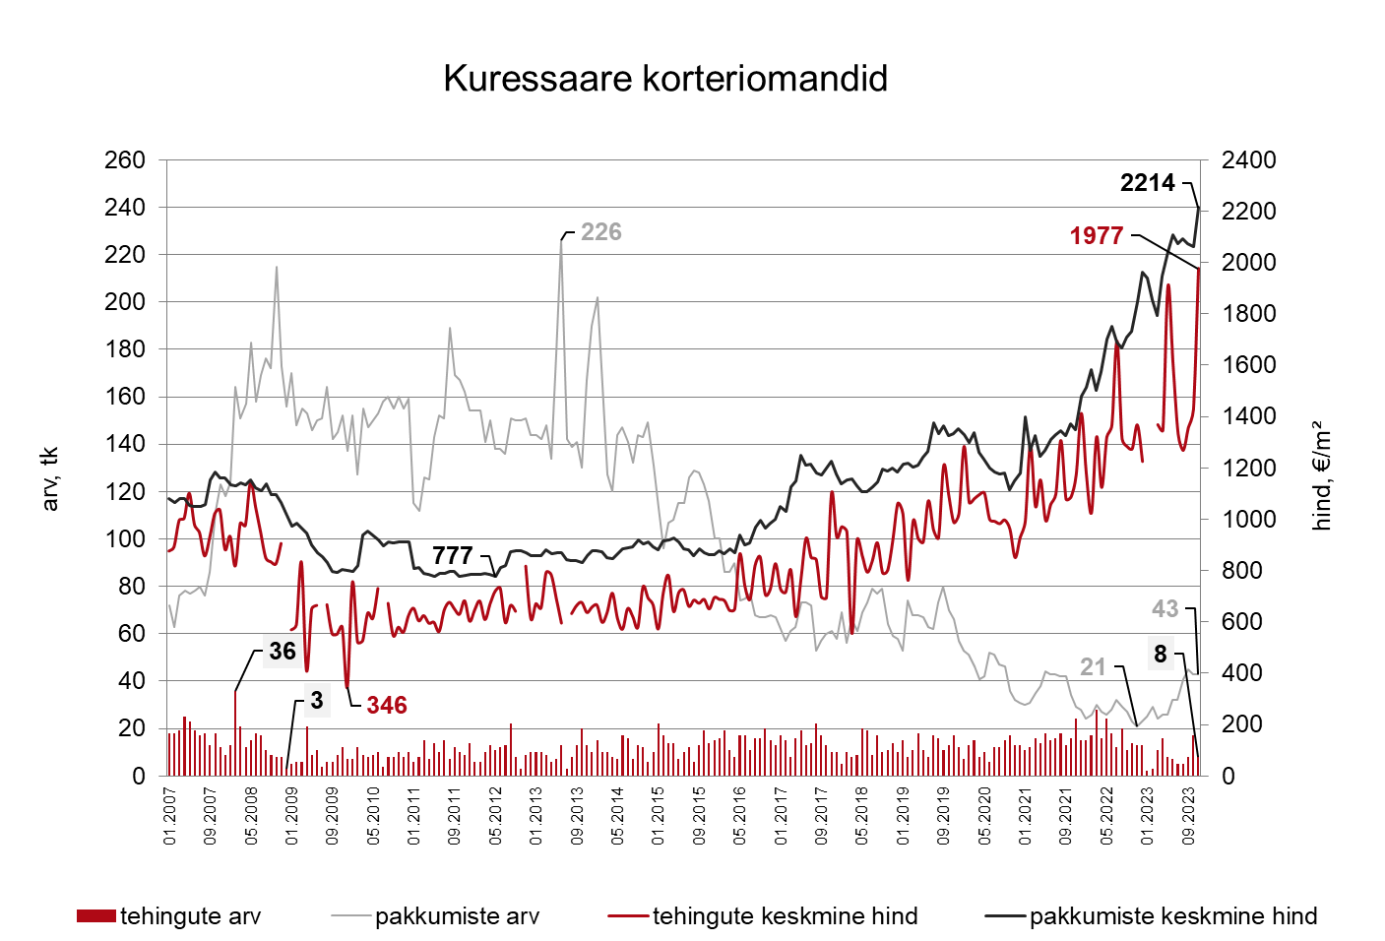
Tehinguhind on muutunud võrreldes:
- hinnatipuga (mai 2023): +4%
- põhjaga (aprill 2009): +471%
- eelmise kuuga: +38%
- viimase aasta pakkumishinna ja tehinguhinna vahe: 40%
- kuu kalleim tehing oli: 175 000 €
- viimase aasta keskmise tehinguhinna muutus: +45%
- eelmise kuu tehingute arv: 17
- selle kuu tehingute arv: 8

Slide 29
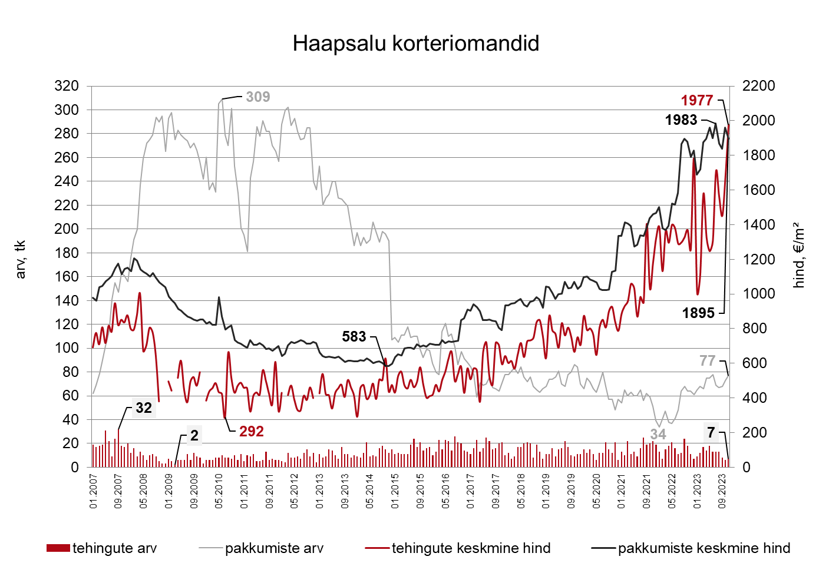
Tehinguhind on muutunud võrreldes:
- hinnatipuga (detsember 2022): +11%
- põhjaga (juuli 2010): +577%
- eelmise kuuga: +18%
- viimase aasta pakkumishinna ja tehinguhinna vahe: 30%
- kuu kalleim tehing oli: 251 500 €
- viimase aasta keskmise tehinguhinna muutus: +57%
- eelmise kuu tehingute arv: 6
- selle kuu tehingute arv: 7

Slide 30
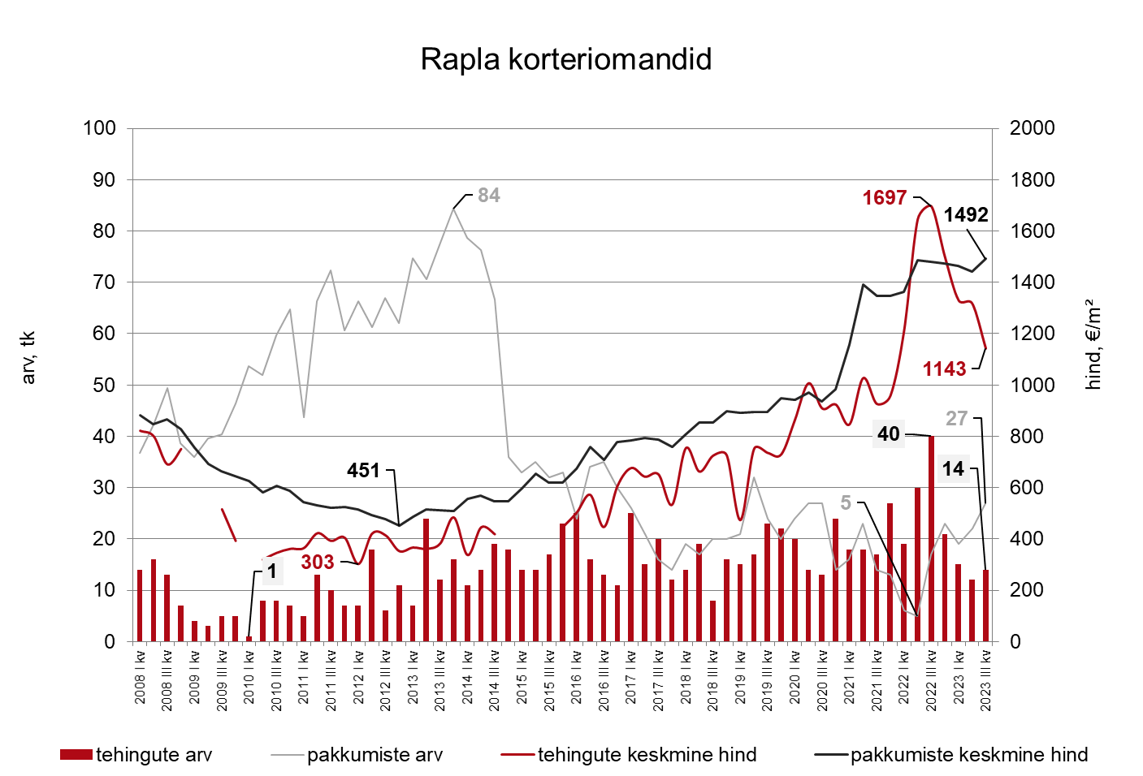
Tehinguhind on muutunud võrreldes:
- hinnatipuga (2022 III kvartal): -33%
- põhjaga (2012 I kvartal): +277%
- eelmise kvartaliga: -13%
- kvartali kalleim tehing: 106 000 €

Slide 31
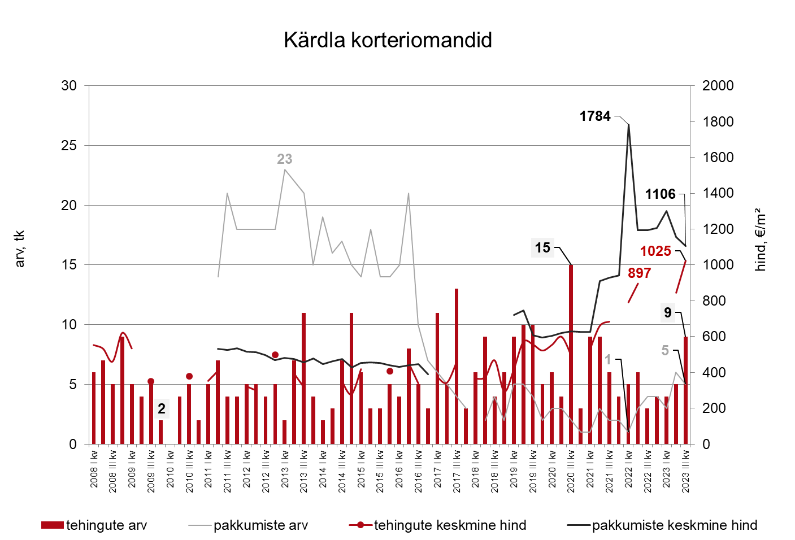
Tehinguhind on muutunud võrreldes:
- hinnatipuga (2022 II kvartal): +14%
- põhjaga (2014 IV kvartal): +270%
- eelmise kvartaliga: +21%
- kvartali kalleim tehing: 93 000 €

Slide 32
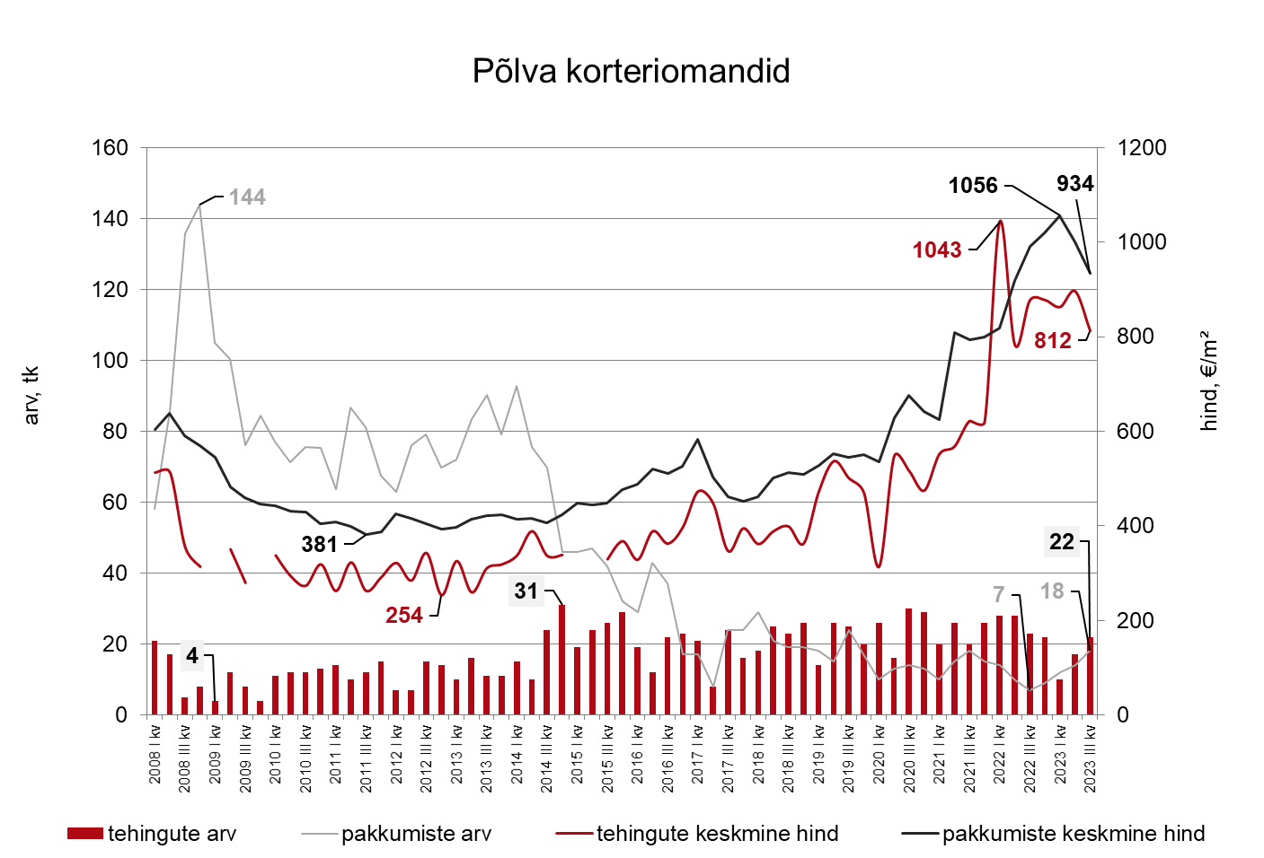
Tehinguhind on muutunud võrreldes:
- hinnatipuga (2022 I kvartal): -22%
- põhjaga (2012 IV kvartal): +220%
- eelmise kvartaliga: -9%
- kvartali kalleim tehing: 89 000 €

Slide 33
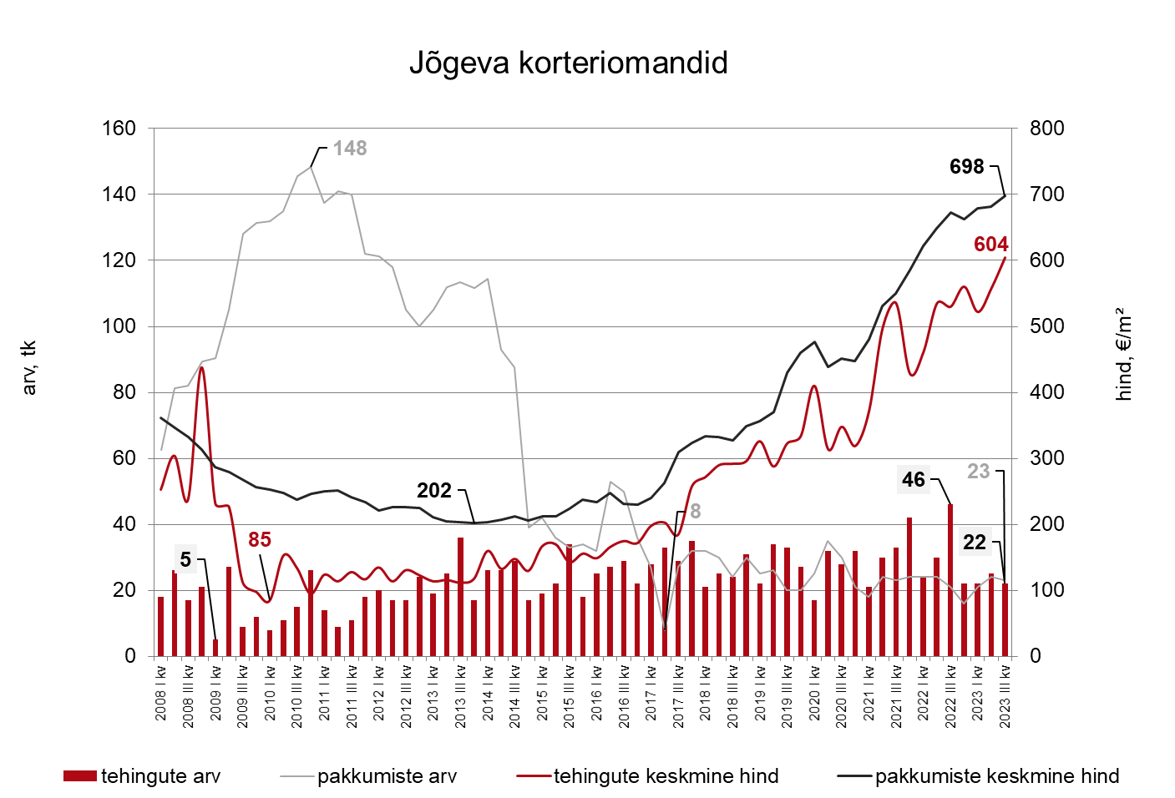
Tehinguhind on muutunud võrreldes:
- hinnatipuga (2022 IV kvartal): +8%
- põhjaga (2010 I kvartal): +611%
- eelmise kvartaliga: +8%
- kvartali kalleim tehing: 50 000 €

